Slide 1
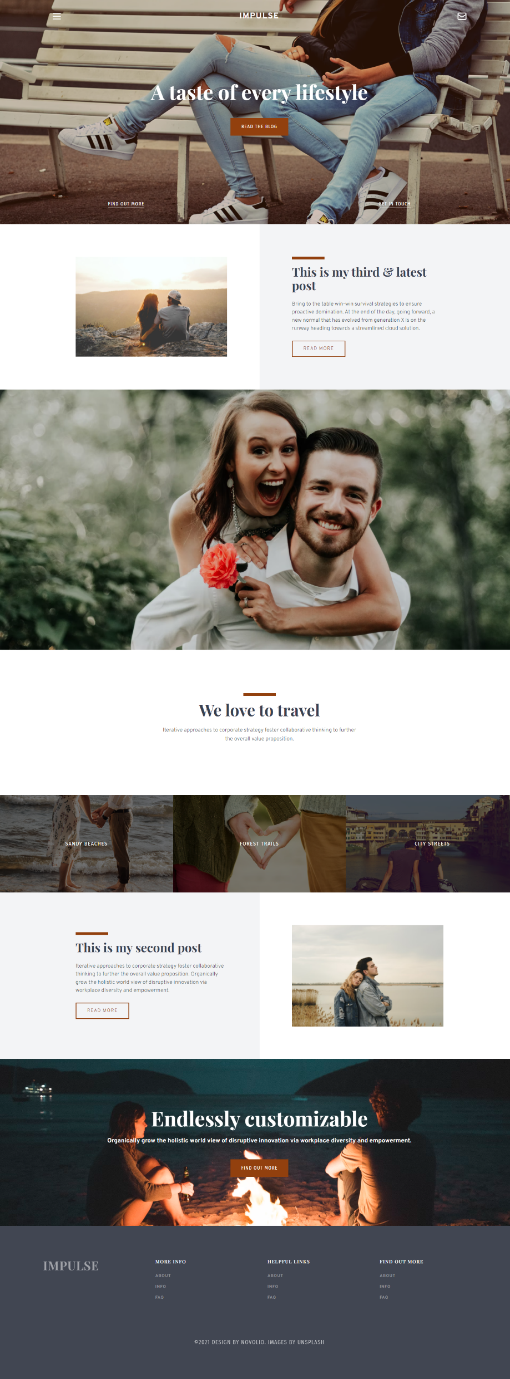
드롭다운 메뉴
Get in touch
페이지이동
Blog페이지 -> 상세페이지 / 3개 그림 다르게
제목에 해당하는 페이지 만들기 -
Blog페이지
About us
페이지이동
Blog페이지(목록)
목록-> 상세페이지
About us
페이지이동

Slide 2
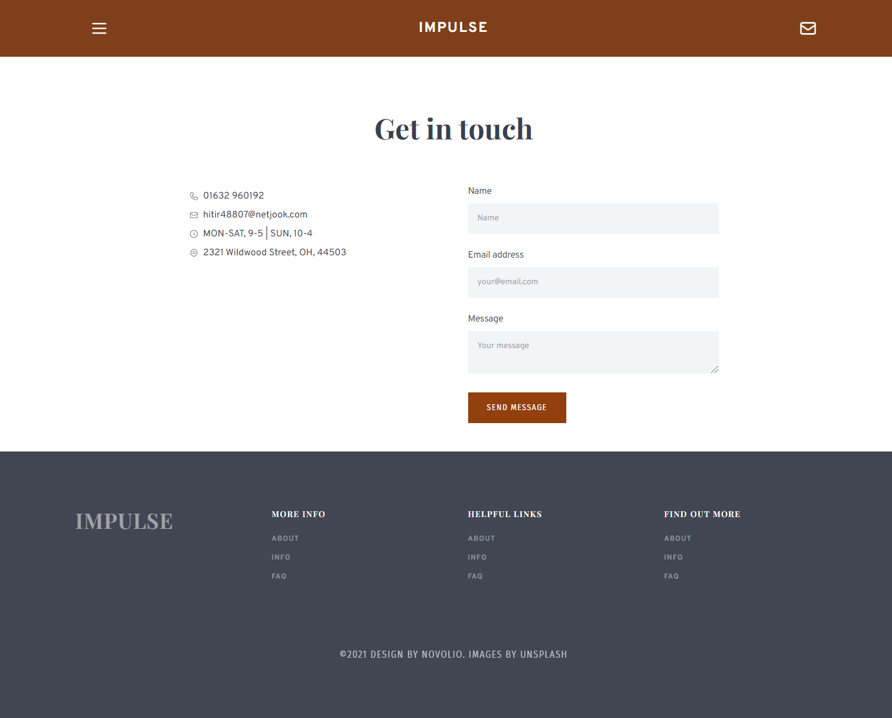
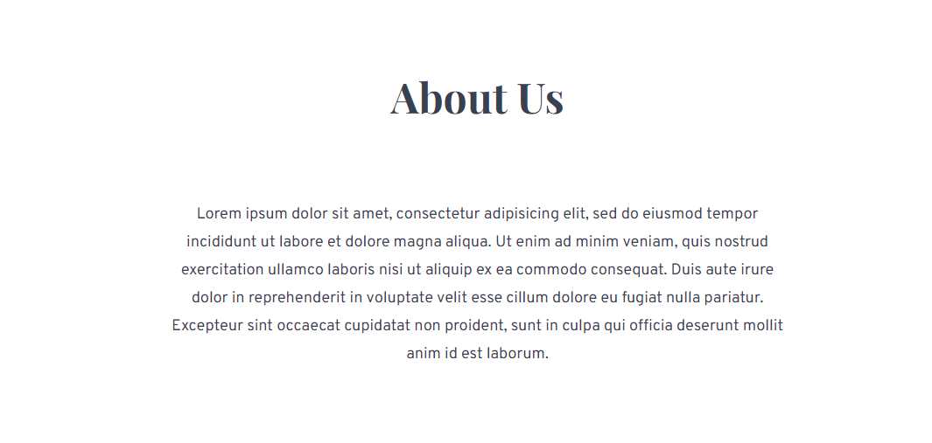

Slide 3
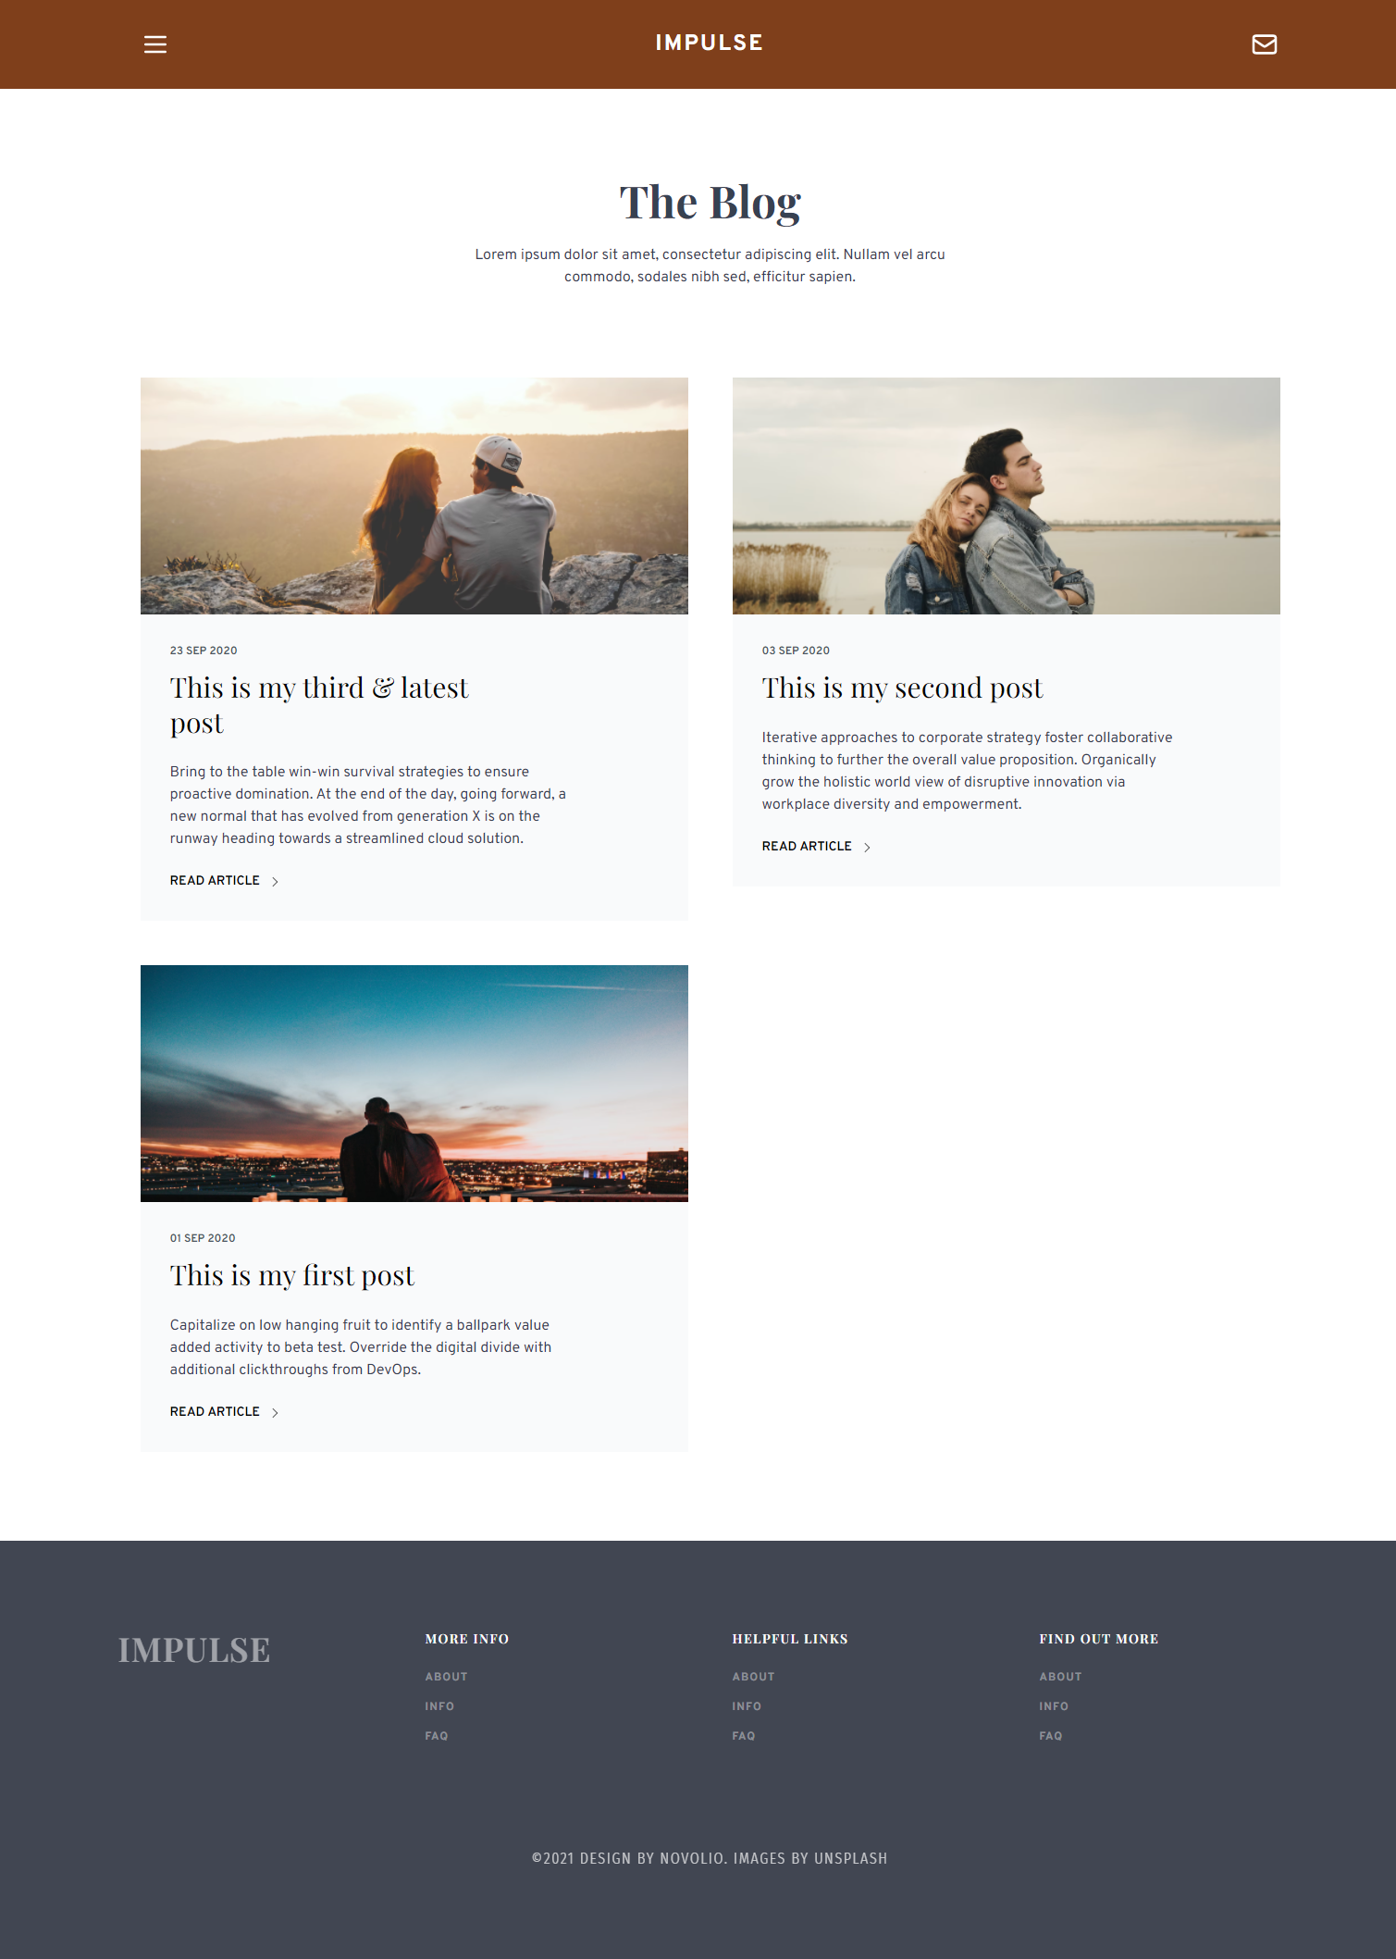
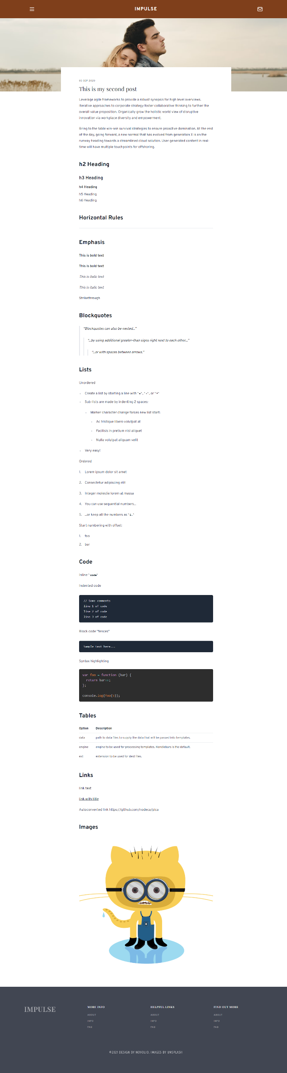
블로그페이지
카드 3개는 만들어놓기
상세페이지
블로그 카드 사진으로 내용 만들기

